Slide 1

行動APP開發
賴璉錡
lclai.t11@o365.fcu.edu.tw

Slide 2
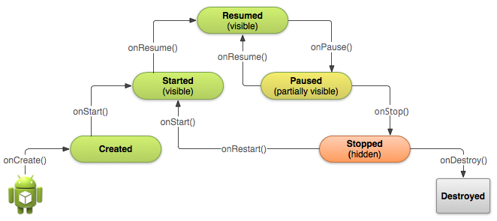
Activity

Slide 3
Activity Callback funtion
onCreate()：
這是Activity的第一個回調方法。當Activity第一次建立時會調用這個方法。這裡通常進行初始化操作，例如設置用戶界面 (setContentView)，初始化數據等。
onStart()：
當Activity對用戶可見但還未與用戶互動時，會調用這個方法。此時Activity已經開始啟動，準備顯示給用戶。
onResume()：
當Activity開始與用戶互動時調用這個方法。此時，Activity處於前台，並且用戶可以與之交互。
onPause()：
當Activity即將進入後台但仍然對用戶可見時，調用這個方法。這通常用於暫停動畫或其他耗費資源的操作，以免浪費資源。
onStop()：
當Activity不再對用戶可見時，調用這個方法。這表示Activity即將停止或被銷毀。
onDestroy()：
當Activity即將被銷毀時，調用這個方法。這通常是進行清理工作的地方，例如釋放資源。
onRestart()：
Activity從停止狀態返回並再次啟動時，調用這個方法。這通常發生在用戶重新打開應用程式。

Slide 4
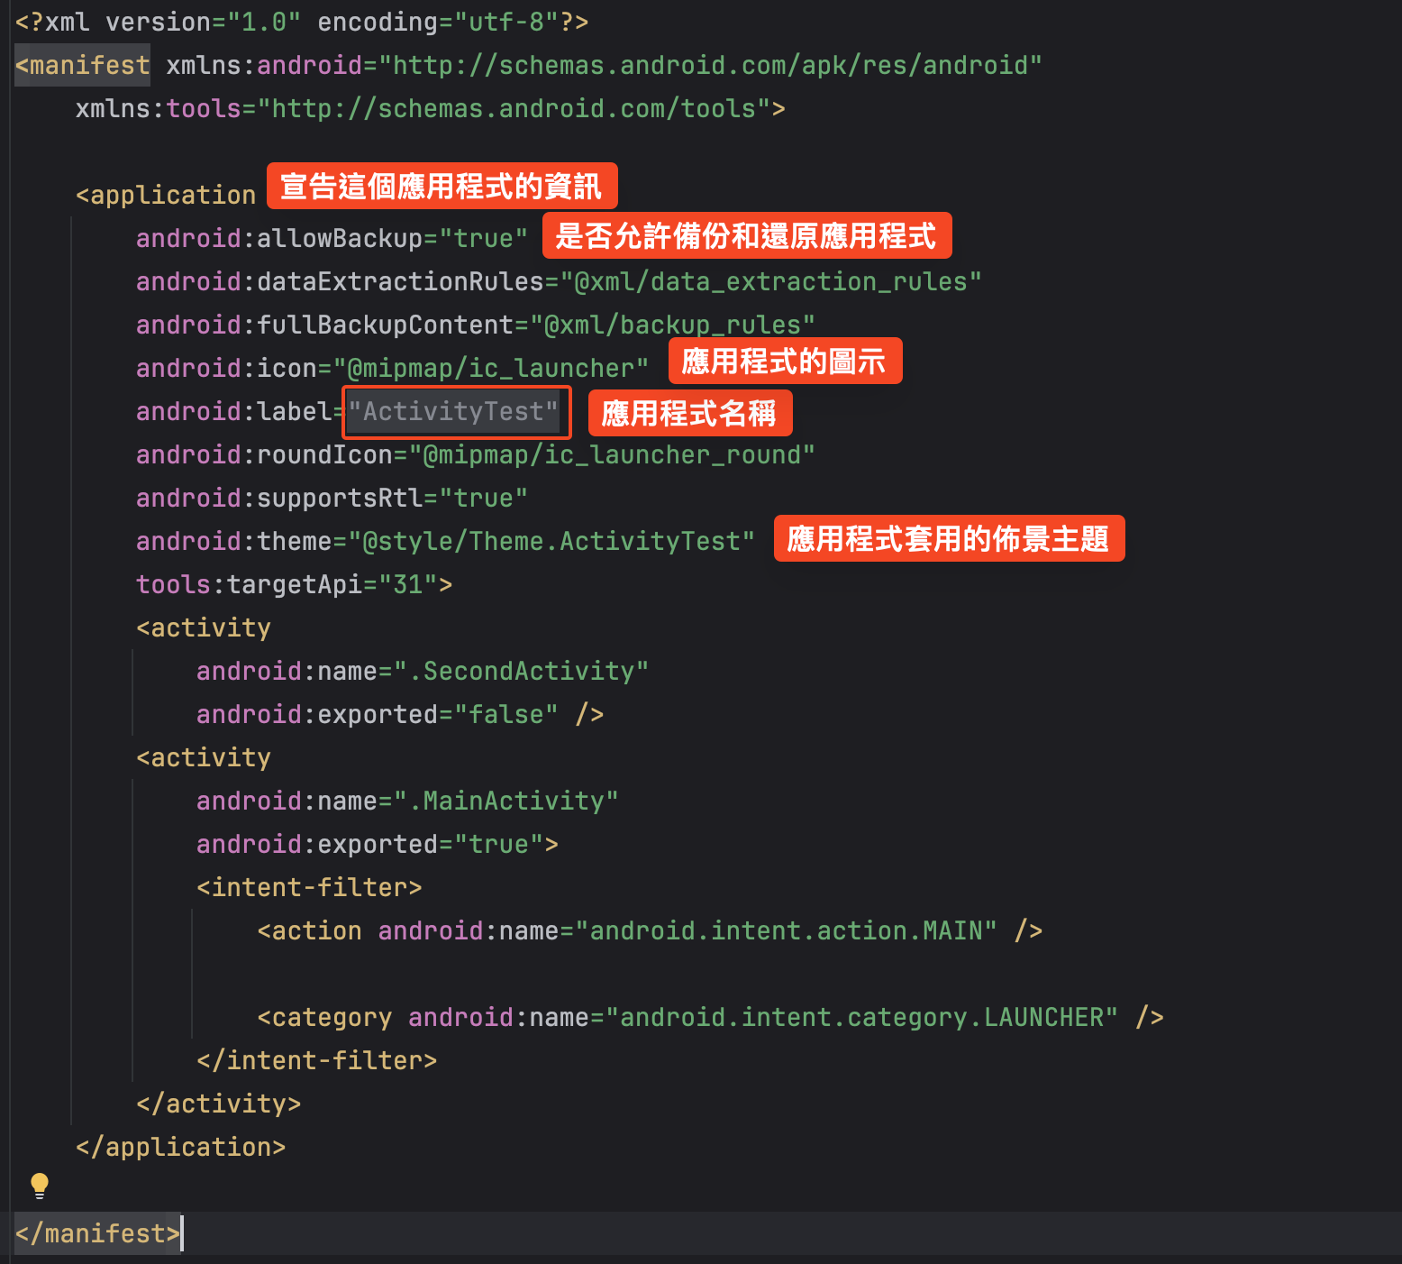
AndroidManifest.xml

Slide 5
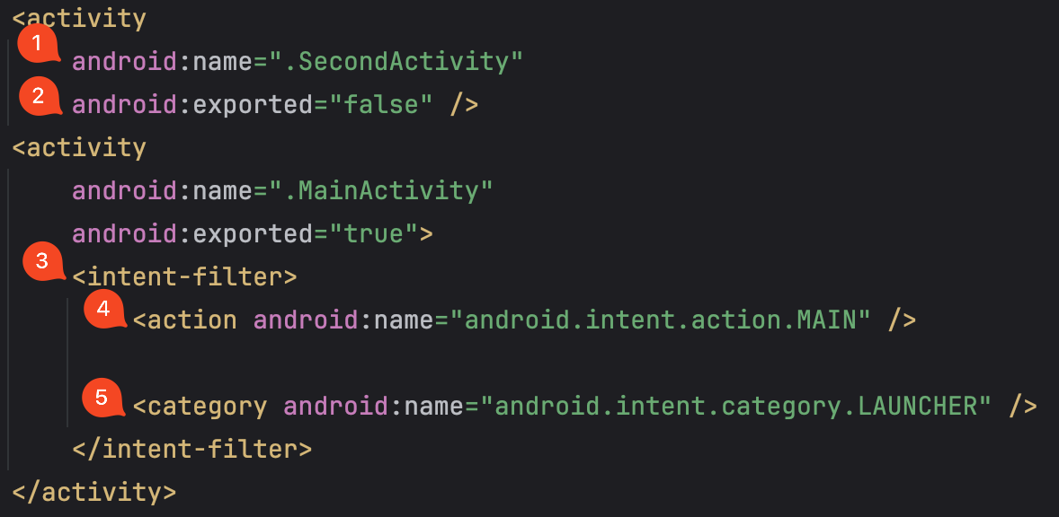
AndroidManifest.xml
Activity 的名稱。
這個 Activity 是否能被其他應用程式存取。
定義此活動需要回應哪些操作或動作。
動作的屬性值是android.intent.action.MAIN 表示此活動是程式的進入點，所以城市開始執行時就是執行這個活動。
屬性值為 android.intent.category.LAUNCHER 表示將應用程式至於啟動器的安裝程式清單。所以可以在應用程式清單中看見這個 APP。

Slide 6
Intents 意圖
意圖是一個啟動其他 Android活動服務和廣播接收器的系統，一種抽象方式來描述希望執行的操作，可以告訴 Android 作業系統我想做什麼
啟動其他活動
告訴指定服務可以啟動或停止
送出廣播
建立意圖
APP
瀏覽器
活動1
瀏覽網頁
瀏覽器活動
啟動活動2
活動2
意圖篩選
Android 作業系統

Slide 7
Intents 意圖
Android 作業系統的「意圖」與「意圖篩選」機制，可以讓我們撰寫Android應用程式取代系統內建程式。
例如：當撰寫一個新的瀏覽器後，作業系統透過「意圖篩選」可以找出兩個處理網頁瀏覽的程式（一個是內建；一個是我們自建的工具 ），此時作業系統會顯示選單讓使用者選擇使用哪一個工具，並且讓我們將新建工具指定為預設工具，也就是取代內建瀏覽器。

Slide 8
意圖的種類
明確意圖（explicit intent）：
指名目標活動的接收者名稱，通常用在連接同一應用程式內部的多個活動。
例如前述範例的「活動1」到「活動2」。
隱含意圖（implicit intent）：
意圖只有指出執行的「動作型態」和「資料」，沒有明確接收者的確實活動名稱。Android作業系統會列出可以完成此工作的應用程式。

Slide 9
使用意圖啟動的活動類型
獨立活動：
沒有資料交換的活動，單純從一個螢幕轉換到下一個螢幕。
相依活動：
一種類似 Web網頁之間資料傳遞的活動，在活動之間有資料交換，我們需要將「資料傳遞至下一個活動」和「取得回傳資料」。

Slide 10
獨立活動練習

Slide 11
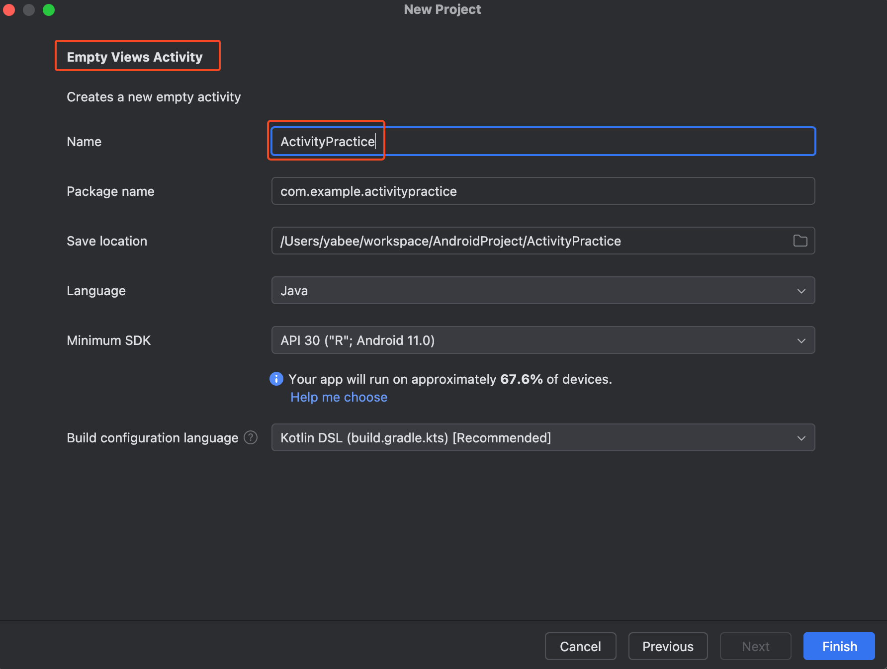
建立專案「ActivityPractice」

Slide 12
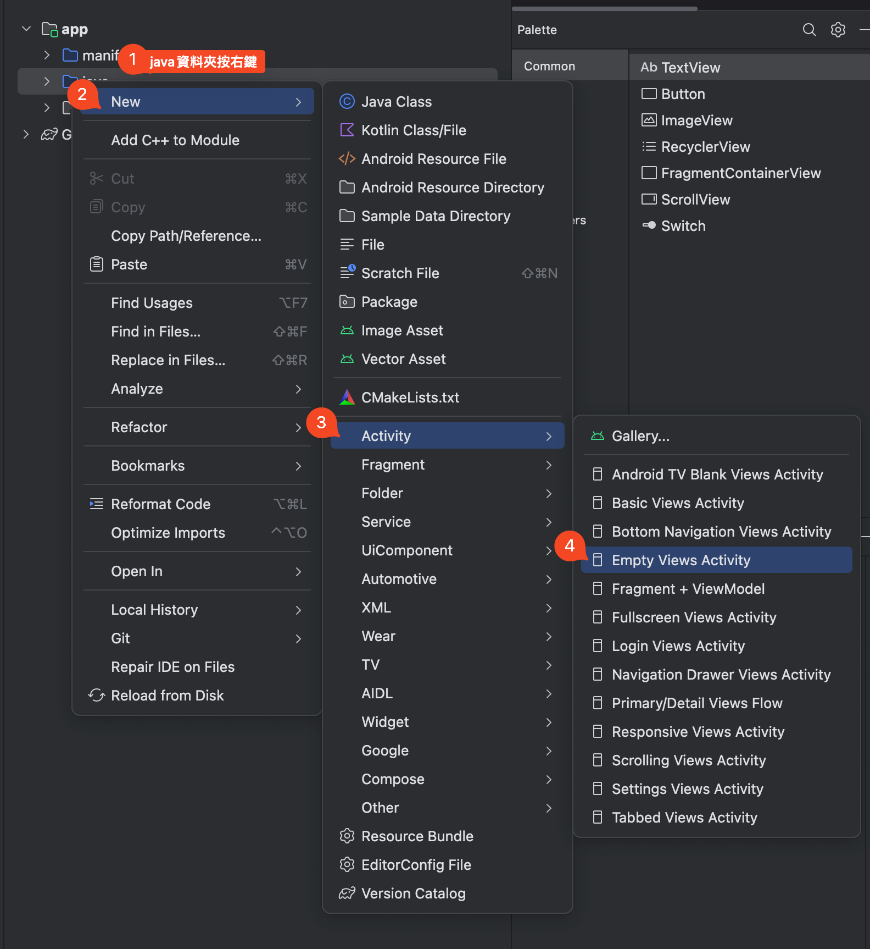
新增Activity

Slide 13
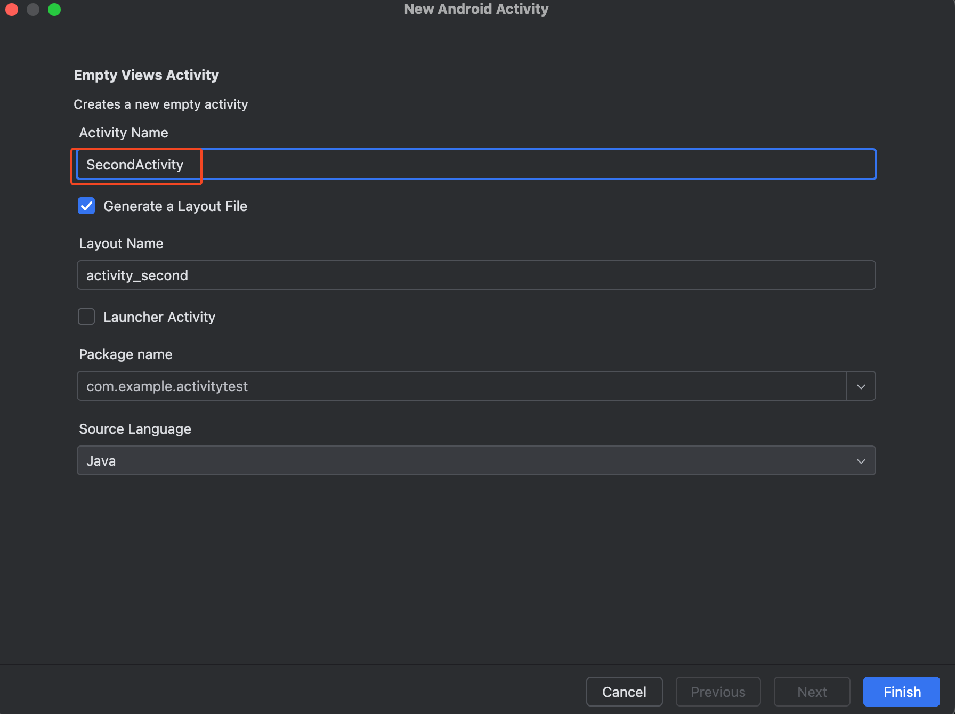
新增Activity

Slide 14
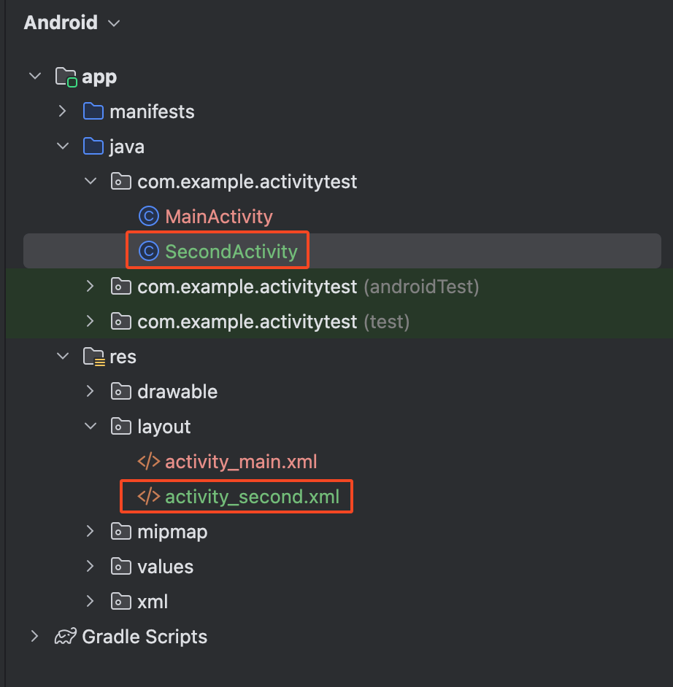
新增Activity

Slide 15
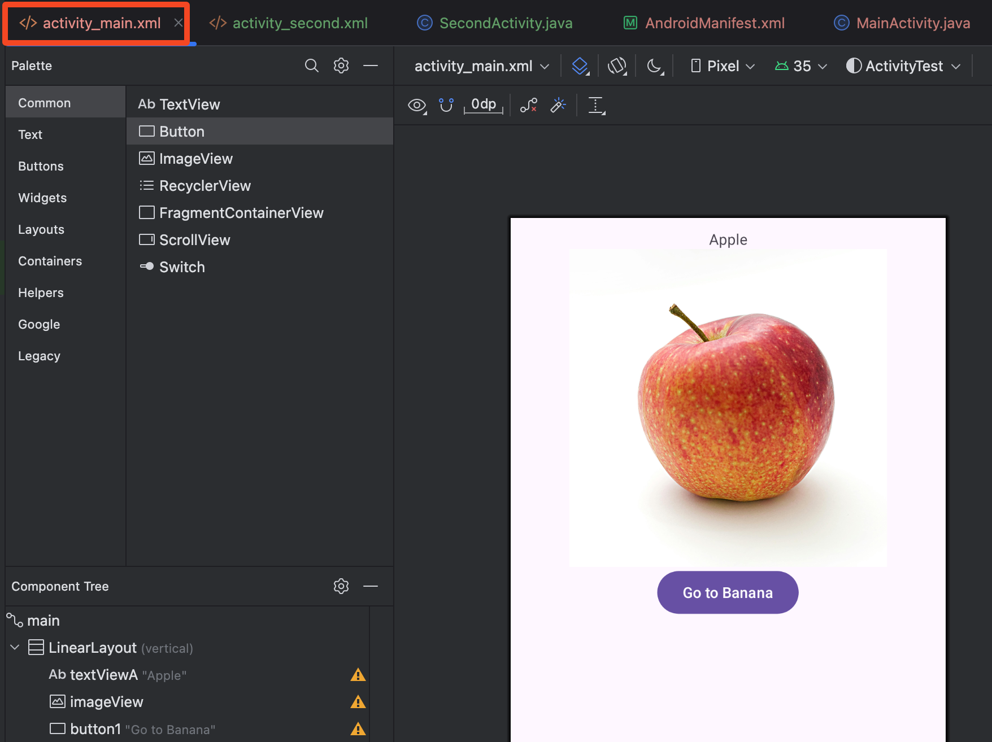
activity_main.xml

Slide 16
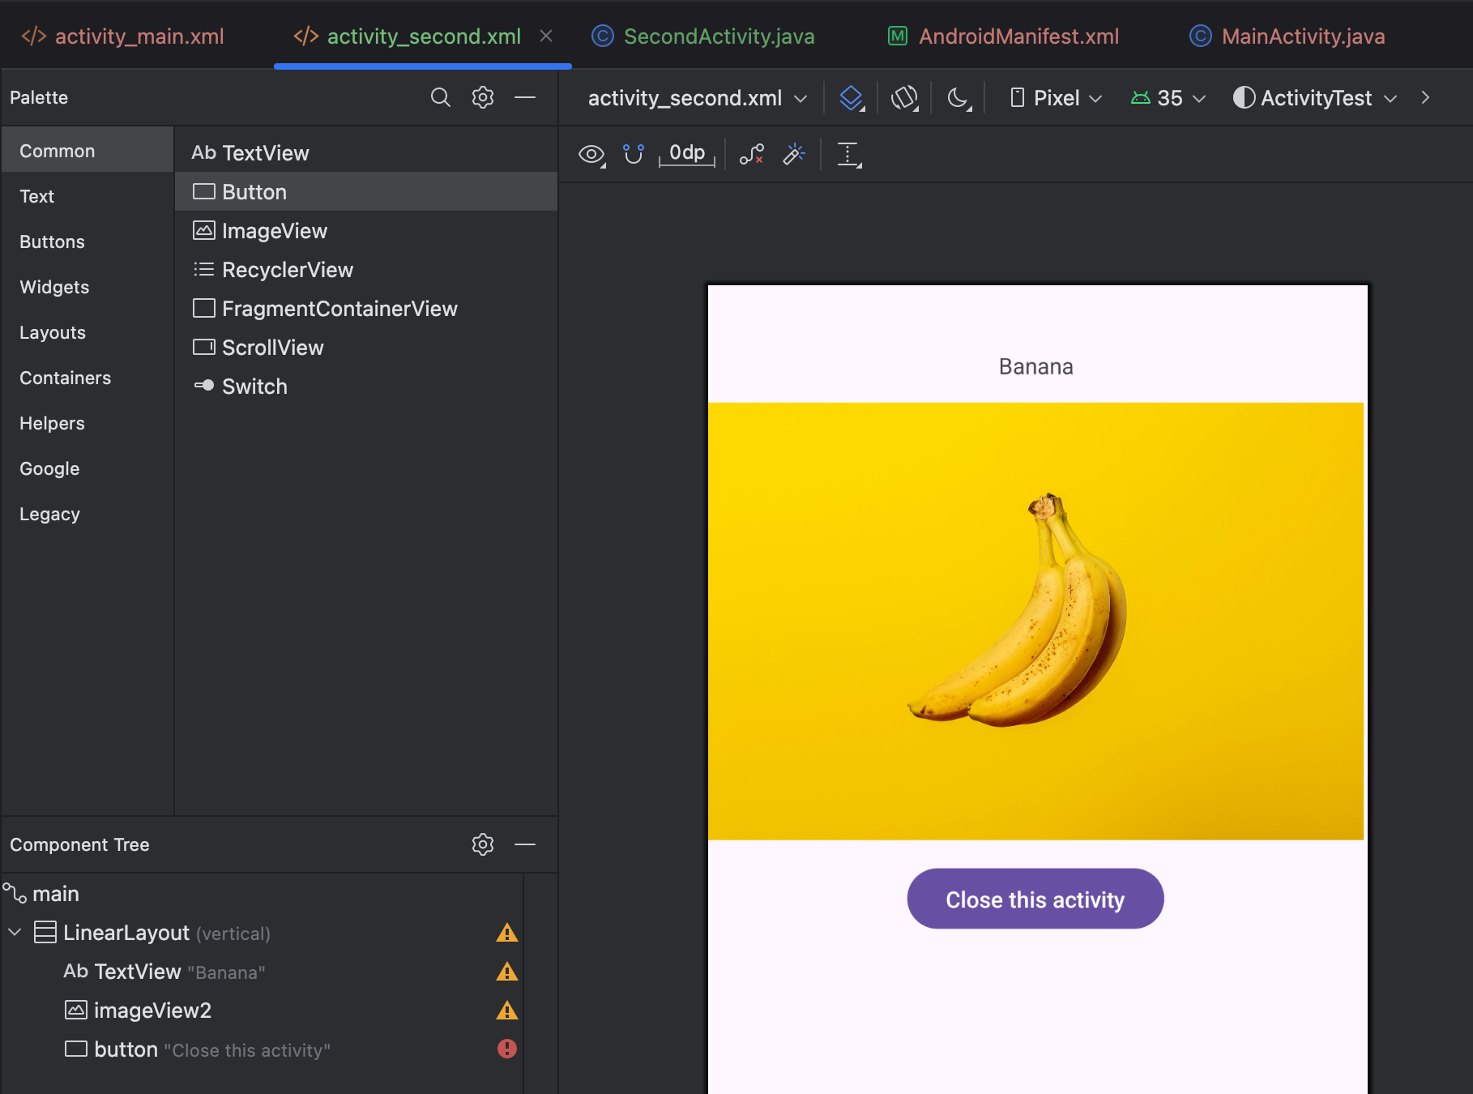
activity_second.xml

Slide 17
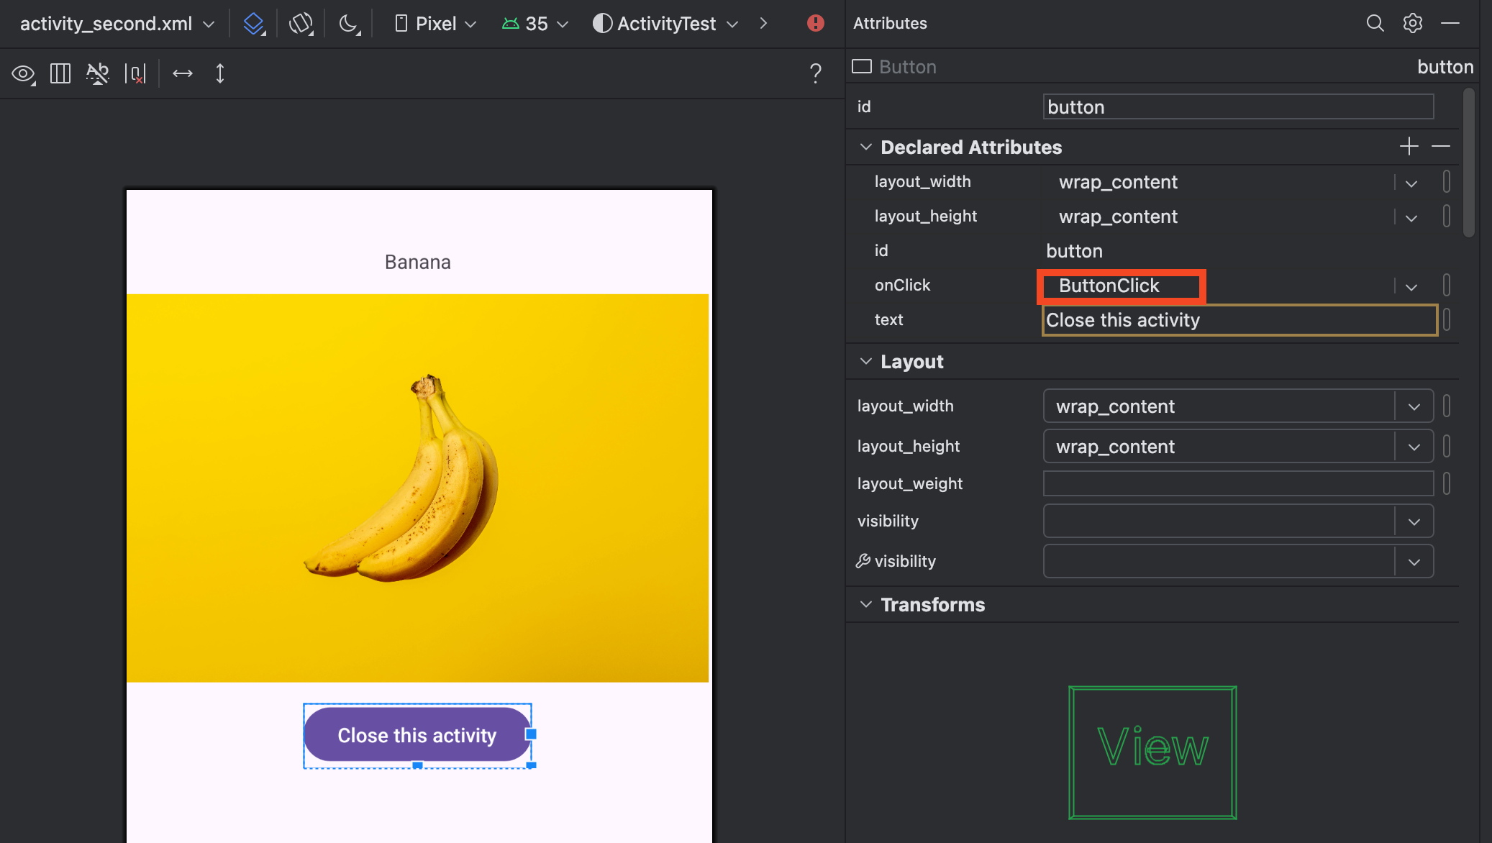
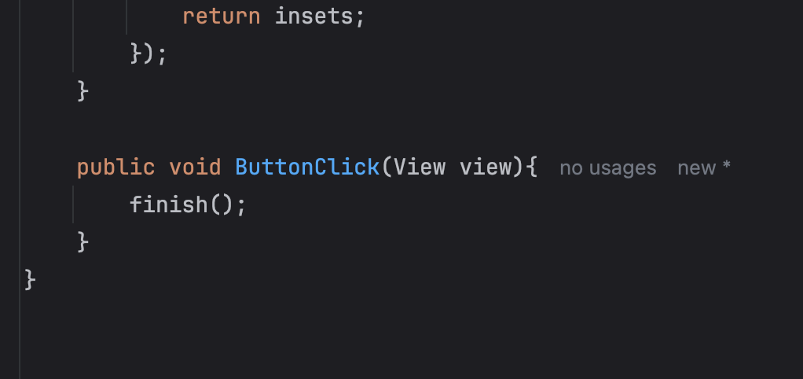
撰寫關閉活動2 Activity 的按鈕行為

Slide 18
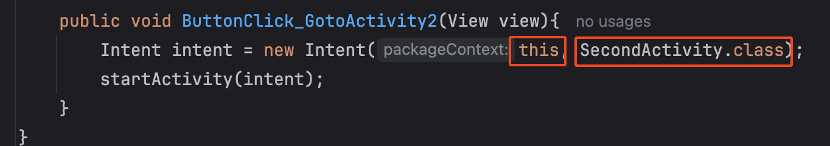
在 MainActivity.java 中建立意圖

Slide 19
相依活動練習1

Slide 20
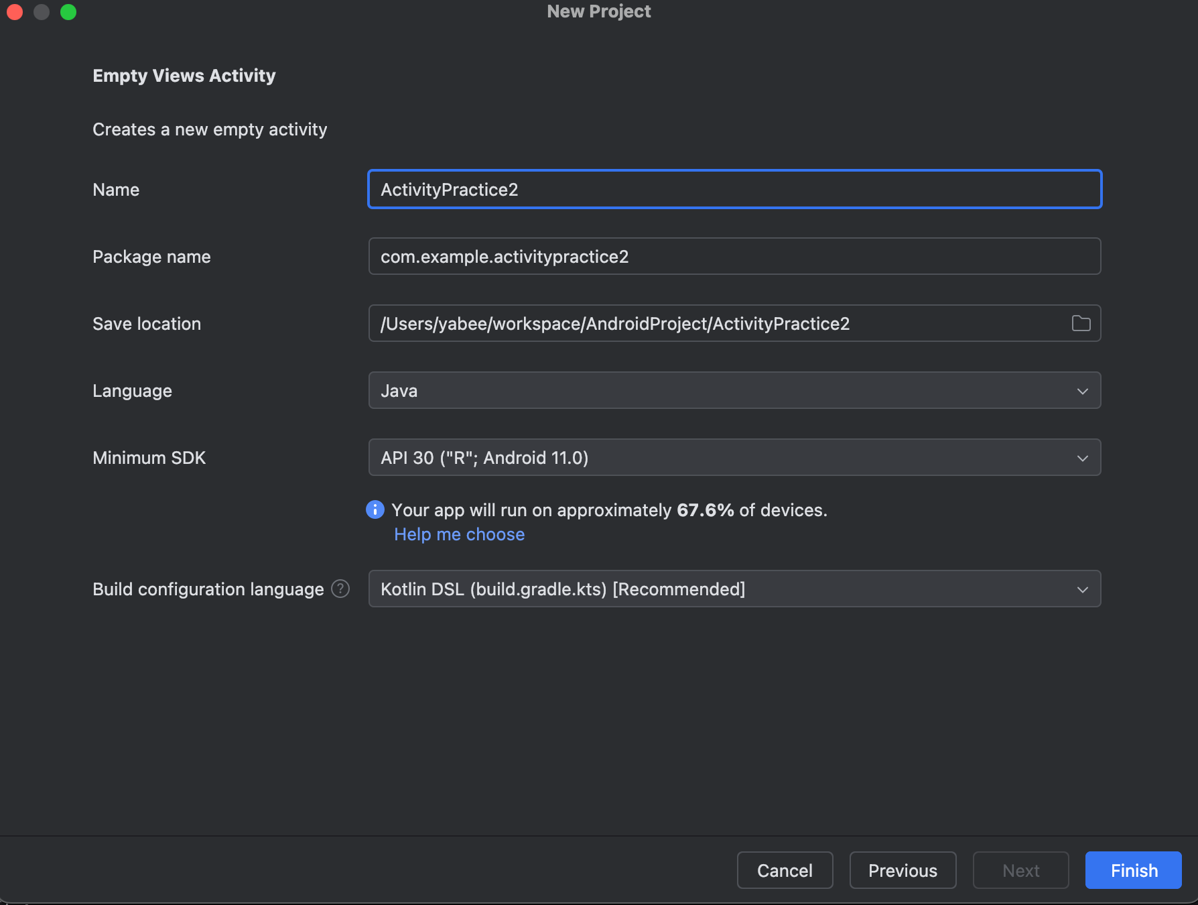
建立專案「ActivityPractice2」

Slide 21
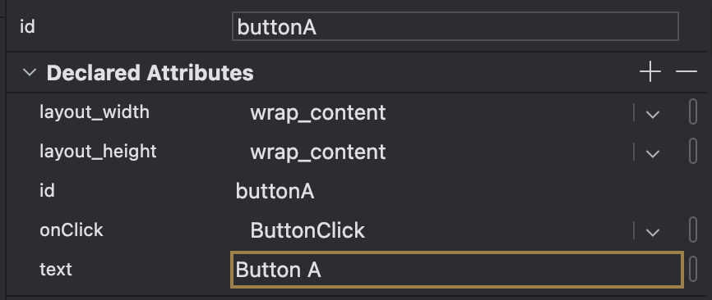
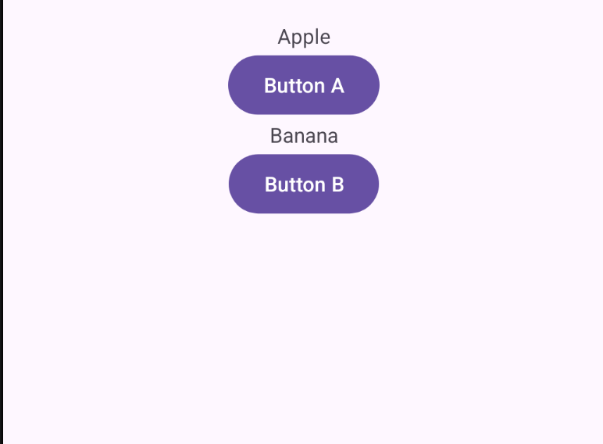
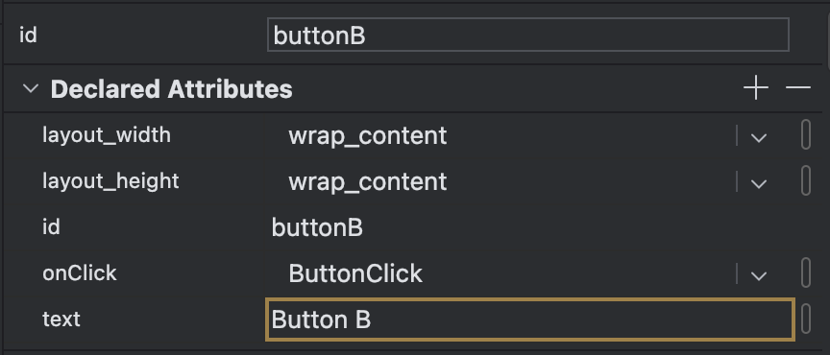
建立 activity_main.xml 內容

Slide 22
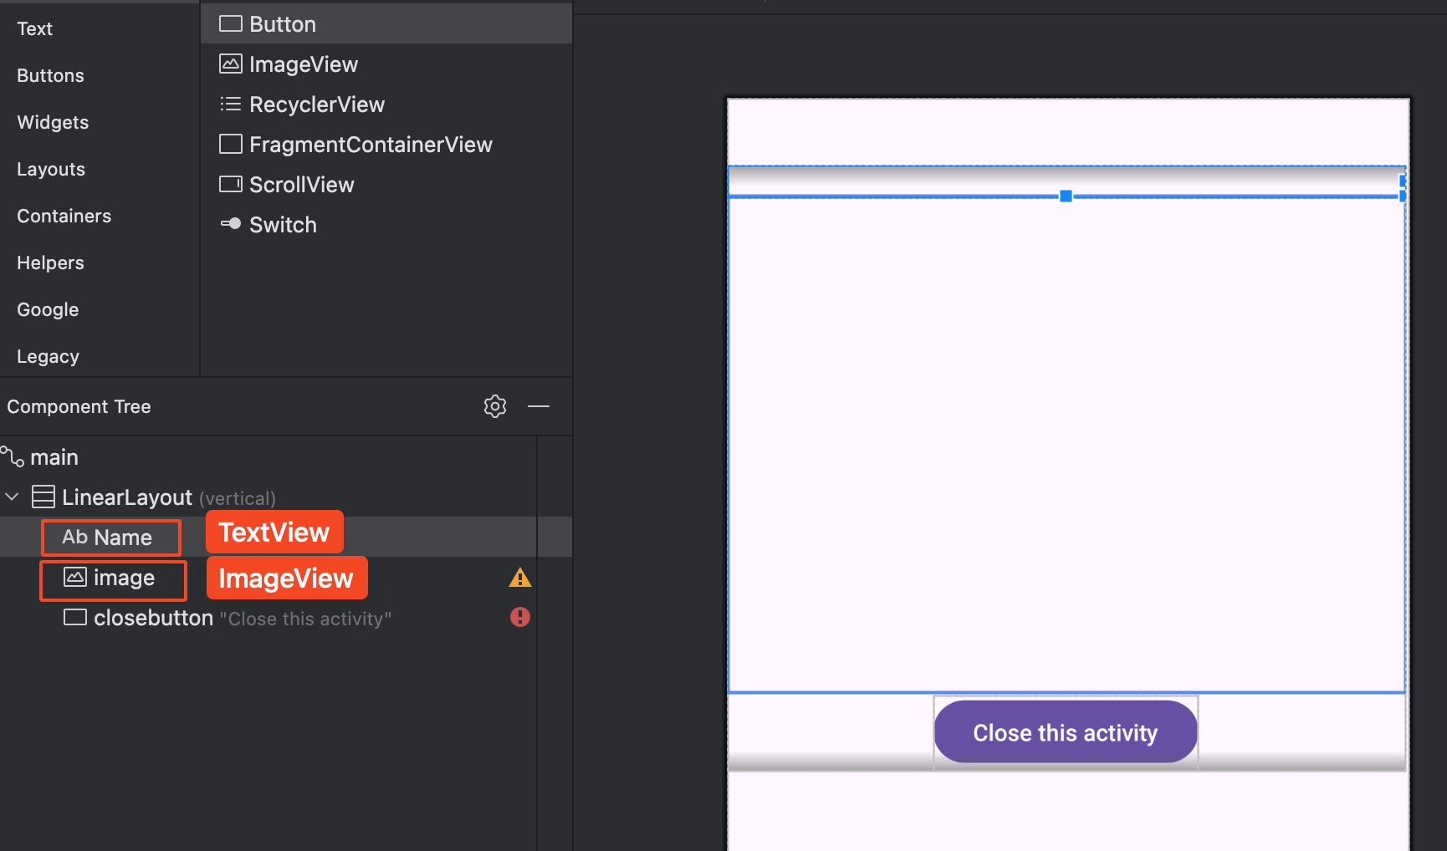
activity_second.xml

Slide 23
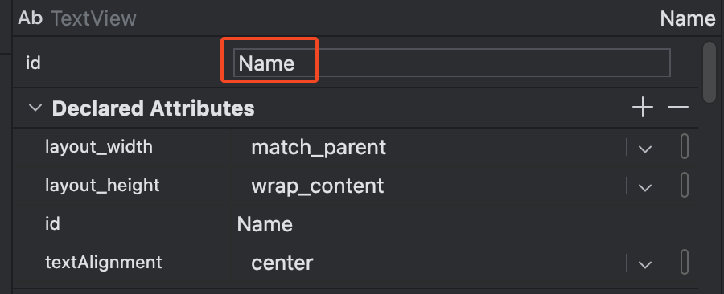
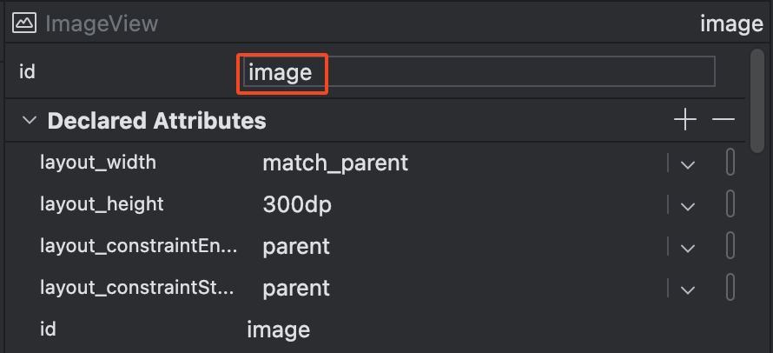
activity_second.xml

Slide 24
相依活動練習2

Slide 25
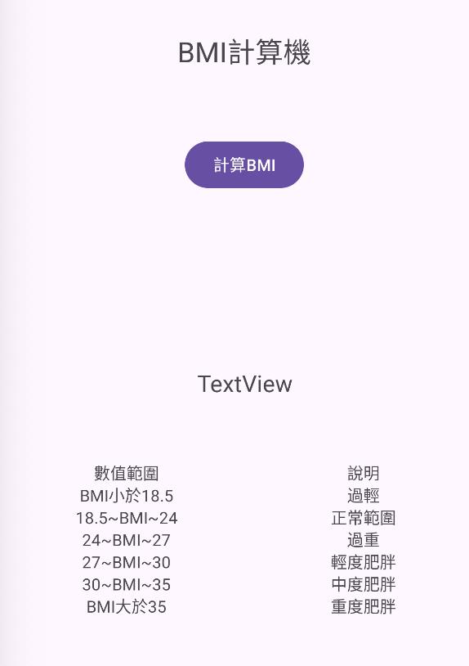
BMI計算機
iIearn 複製 activity_main.xml

Slide 26
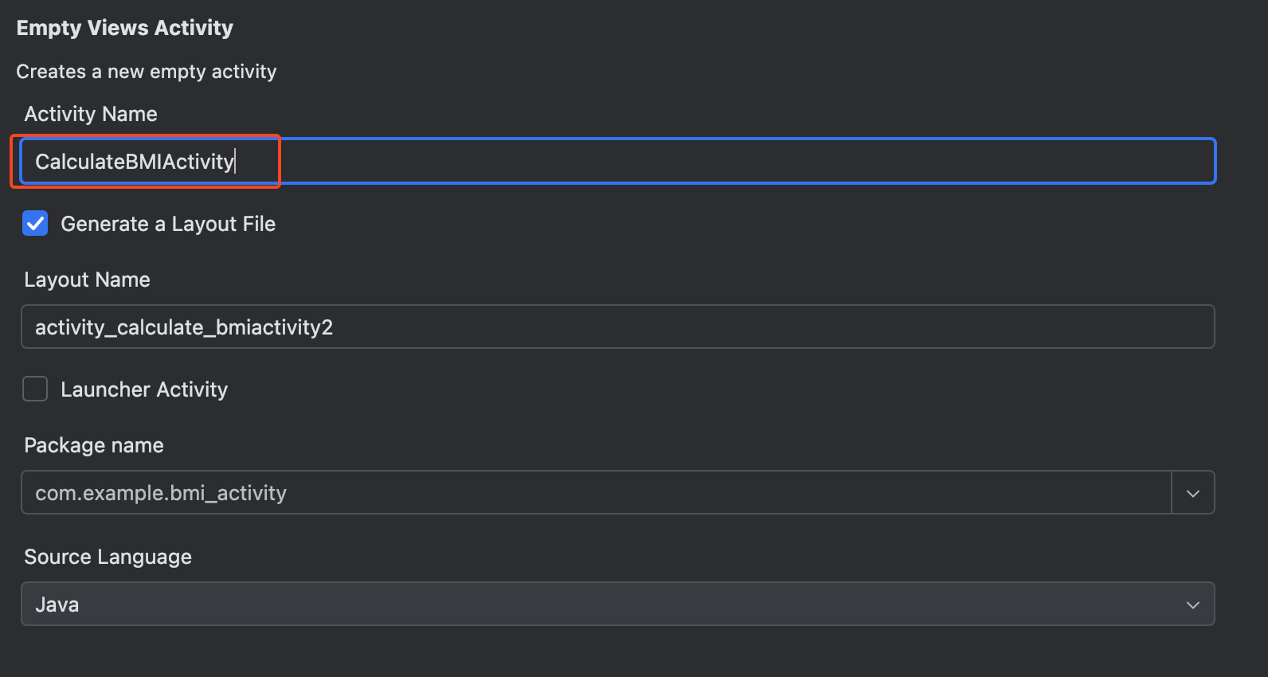
新增「CalculateBMIActivity」

Slide 27
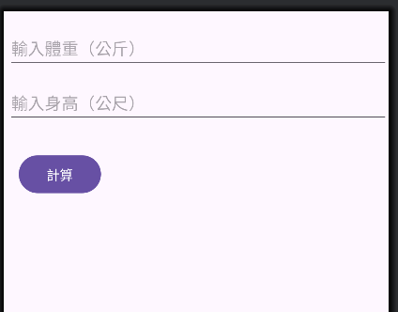
activity_calculate_bmiactivity.xml

Slide 28
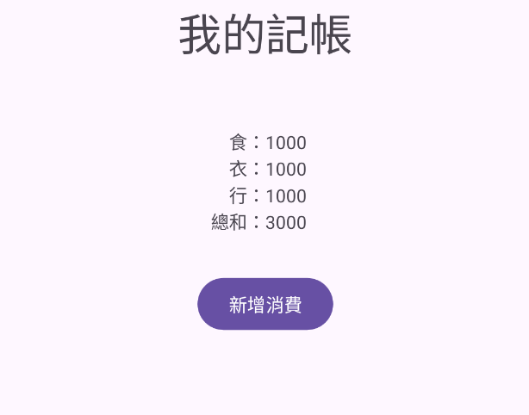
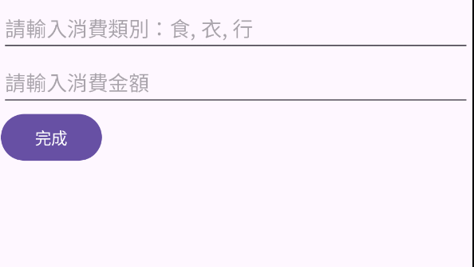
練習：記帳 app

